Slide 1
Traitement du MAD pour un client
Vision Collaborateur

Slide 2
Sommaire
MAD Page
Définition 3
Comment y accéder et comment le traiter? 4
Les informations à rechercher avant toute décision 13
Les points de vigilances 15
Aspect commercial du traitement MAD 17

Slide 3
Le MAD
1. Définition
Le MAD : Mouvements en Attente de Décision
Objectif : prendre une décision sur des prélèvements et/ou des retraits et gérer le risque
Le MAD doit être traité obligatoirement une fois par jour,
Le moment le plus opportun pour le traitement est à l’ouverture de votre poste de travail après
traitement du RPM.

Slide 4
Le MAD
2. Comment y accéder et comment le traiter ?
Portail PCM – Risques – MAD GESTION
Ou dans le ? Saisir MAD puis entrée
Code transaction : 0707

Slide 5
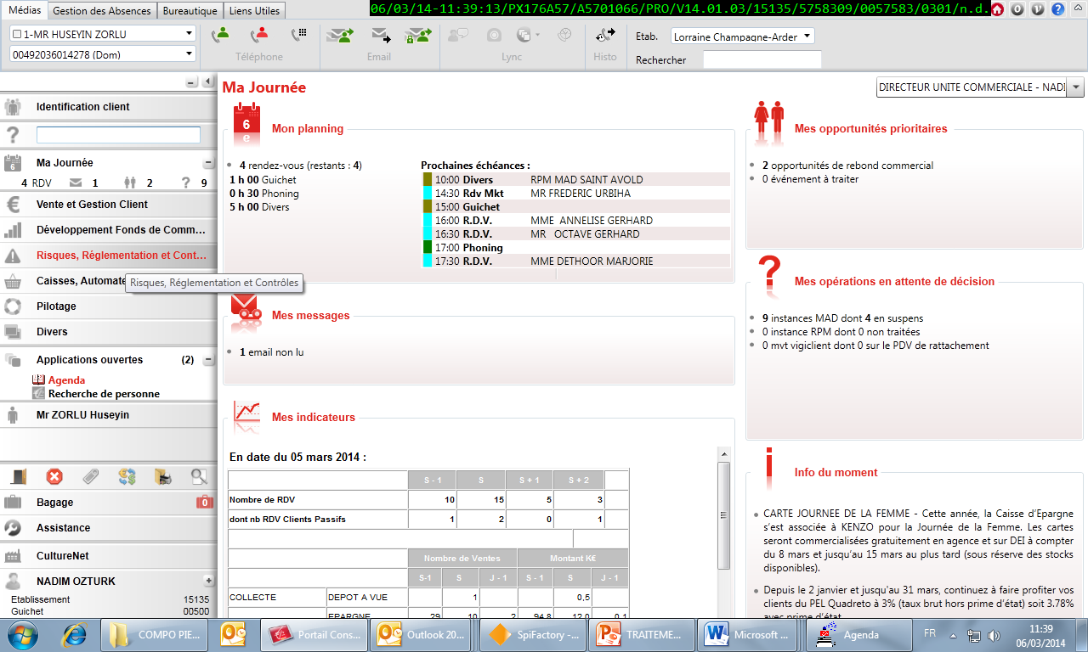
Le MAD
1 – Sélectionner Risques
Ou « ? » Inscrire : MAD GESTION
Transaction 0707
Rappel : tous les MAD de l’agence
doivent faire l’objet d’ un traitement,
qu’ils soient affectés ou non

Slide 6
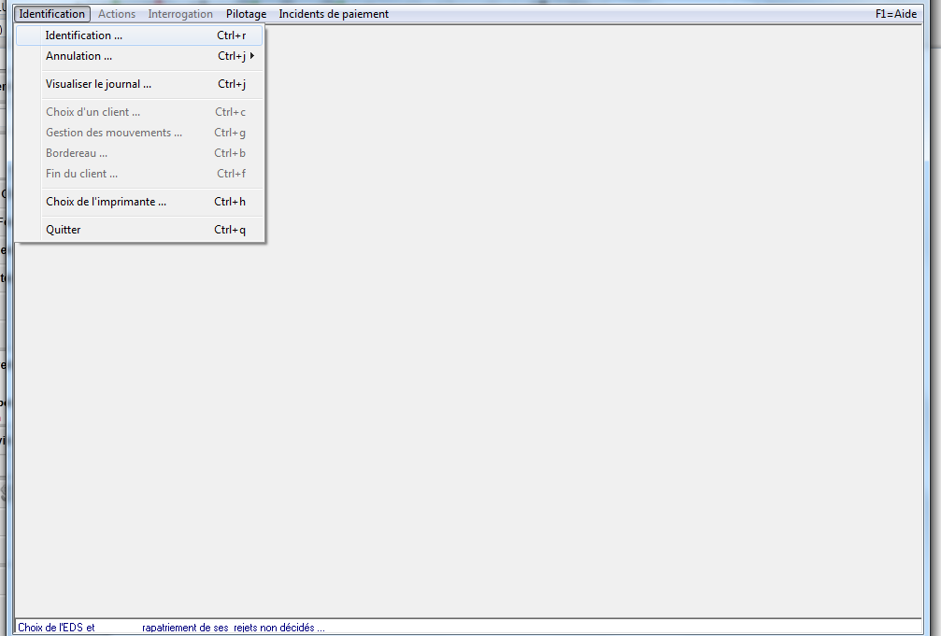
Le MAD
2 - Sélectionner Identification

Slide 7
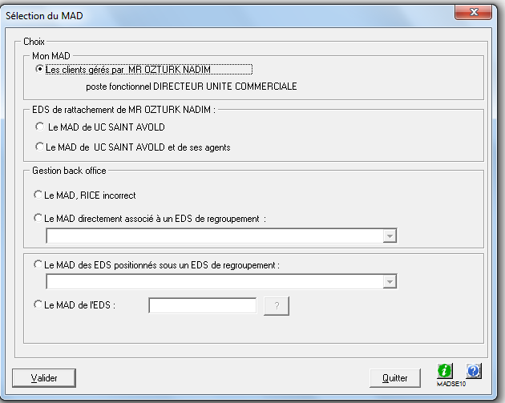
Le MAD
3 - Sélectionner le portefeuille à gérer
4 - Valider ,
5 - OK

Slide 8
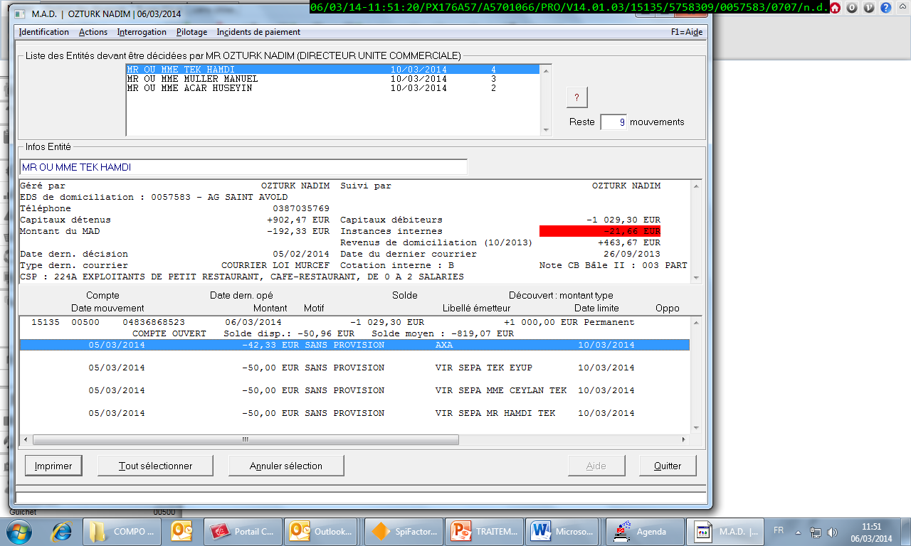
Le MAD
Nombre de mouvements à décider par client
Date limite pour prise de décision
6 - Points de vigilance
Instances internes : reprend les débits différés cartes et/ou retard de prêt
7 - Comparer Solde Dispo et montant total du MAD pour prise de décision rapide si ok

Slide 9
Le MAD
Solde du compte
Découvert autorisé ou négocié
Date limite pour prise de décision

Slide 10
Le MAD
Types d’opérations
- Transaction CB
- Chèque
- Virement / prélèvement Sepa

Slide 11
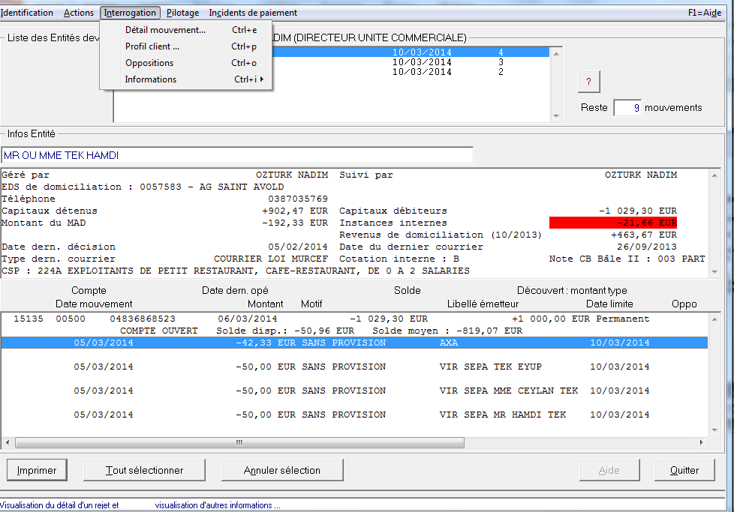
Le MAD
Interrogation :
- Détail mouvement
- Accès à la synthèse client
- Accès aux oppositions
Tout paiement d’une opération en dépassement doit s’accompagner d’un commentaire

Slide 12
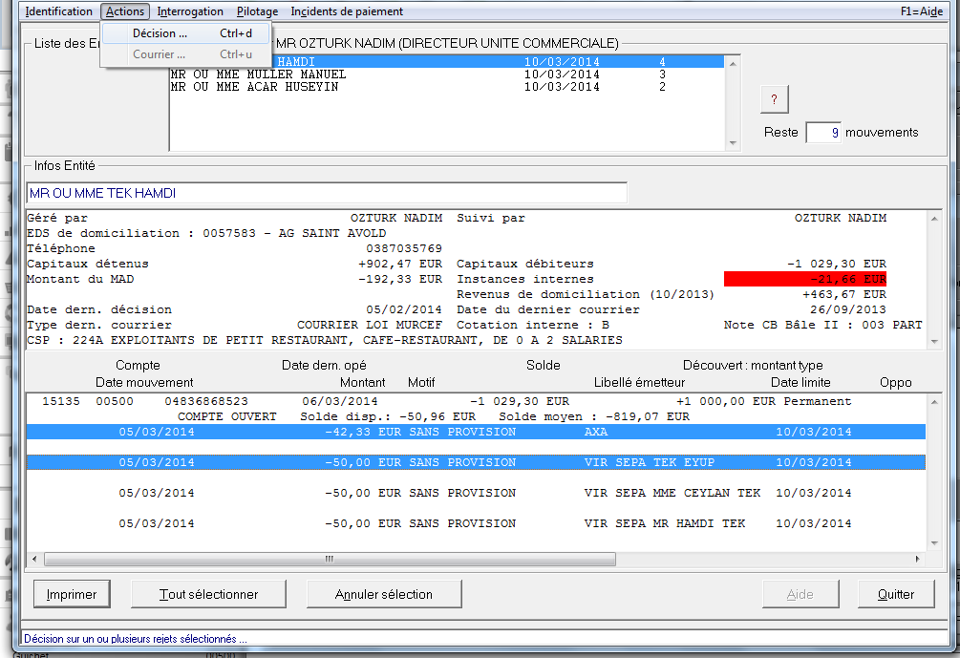
Le MAD
8 -Sélectionner une ou plusieurs opérations, possibilité de « Tout sélectionner »
9 - Décision :
Forçage ou Rejet ou En suspens
10 - Après décisions prises sur toutes les opérations CTRL F ou Identification
11 - Fin Client

Slide 13
Les actions à mener dans le cadre de la gestion du MAD 1/2
Vérifier le motif d ’entrée du mouvement dans le MAD (sans provision, opposition, compte soldé) : ne pas forcer le paiement d’un chèque opposé pour perte ou vol, ni un prélèvement mis en opposition à l’initiative du client. (attention à bien sélectionner le motif du refus de paiement => défaut de provision, oppo perte…. => en cas de litige avec le créancier, le motif est porté à la connaissance des autres établissements)
Consulter la note Bâle2 : Vigilance sur les notes R-8-9-10;
Pour les notes X délégation du contentieux
Vérifier les oppositions mises en place et/ou les mettre en place :
Blocage 0808 - blocage tous débits sauf prêt : ce blocage aura pour action de ne pas générer un envoi automatique du courrier MURCEF, dans ce cas, il faudra que le collaborateur le fasse,
Blocage 0814 - blocage cartes du compte
les blocages 0808 et 0814 sont complémentaires
Blocage 0304 : le compte doit rester créditeur ( ne pas oublier de positionner une date de fin)
Blocage 0603 : Interdit commande chéquier
82 D Blocage tout débit confiscation IP
82 B Blocage total confiscation IP
812 Blocage toute opération de débit
si la loupe RPM est active ou non

Slide 14
Les actions à mener dans le cadre de la gestion du MAD 2/2
S’assurer de l’absence de retards de prêts CELCA. Instances internes (sauf échéanciers internes) à régulariser en priorité avant tout traitement sous réserve du respect de la réglementation en vigueur
Analyser l’historique du compte ( Montant Salaire, les charges récurrentes…) sur 2 mois à minima, l’encours d’épargne (virement compensatoire) et l’encours de crédit du client
S’assurer que le découvert est adapté aux revenus domiciliés, à la hausse comme à la baisse (maximum conseillé : 50% des revenus domiciliés => voir procédure « Souscrire un découvert permanent pour un client particulier»)
Les liens : Membre de la relation
Contacter le client par téléphone ou par mail, identifier les causes du dépassement (caractère exceptionnel…), les modalités et le délai de régularisation avant toute décision
Contacter le Recouvrement Amiable ou le Contentieux si géré par le Recouvrement Amiable ou le Contentieux
  L’Objectif principal étant d’avoir une vision globale actualisée sur la situation financière du client au regard des engagements dans nos livres afin d’anticiper les mesures à mettre en place

Slide 15
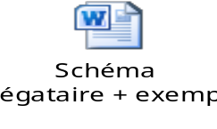
Les points de vigilances
SCHEMA DELEGATAIRE
Toute décision doit être prise dans le respect du schéma délégataire;
LES CHEQUES
Un courrier Murcef est envoyé automatiquement à J+1, sauf si un blocage tous débits est déjà en place et dans ce cas, il faudra s’assurer de l’envoi du courrier, dès la présentation d’un chèque en attente de décision. : La loi MURCEF rend obligatoire l’information préalable du client avant le rejet d’un chèque pour défaut de provision
Ce courrier est une information préalable qui demande au client de régulariser cette somme dans un délai défini, faute de quoi le chèque sera rejeté et cela engendrera une interdiction bancaire ( Fichage FCC, retour du chéquier en agence, annulation de la CB, suppression du découvert autorisé).
LES CARTES
Paiement irrévocable : Tous les mouvements de Carte Bleue (paiement ou retrait) doivent être forcés sur le compte du client que la carte soit en opposition pour perte ou vol ou pour usage abusif ou sous surveillance, ou que le mouvement soit sans provision
LES PRELEVEMENTS
Vous avez la possibilité d’envoyer également un courrier d’information ( courrier commercial) mentionnant une mise en garde avant rejet.
les justificatifs (mail ou journal avec la signature du délégataire) devront être conservés dans un classeur en agence pendant 15 mois.

Slide 16
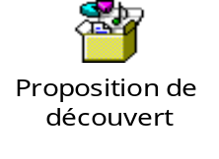

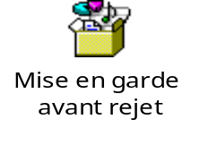

Contact client / Courriers à disposition
EN CAS DE CONTACT PAR TELEPHONE OU PAR MAIL, IL EST IMPORTANT
De vérifier que son DRC est complet : dans le cas contraire lui demander de nous fournir les pièces manquantes soit par courrier soit lors d’un Rdv afin d’actualiser le DRC et le point Budget (rappel des 3 pièces réglementaires => justificatifs d’identité, de domicile et de salaire)
D’adapter l’équipement du client le cas échéant en lui fixant un Rdv
TYPES DE COURRIER A DISPOSITION
Ils sont disponibles lors de la gestion du MAD et après la prise de décision (Actions => courrier)
LES QUESTIONS A SE POSER
Comment le client va-t-il rembourser ce dépassement dans un délai le plus court possible ( moins de 7 jours). Quelles sont les raisons de ce dépassement ? Est-ce exceptionnel ou récurrent ? Son épargne globale permettra t’elle de compenser ce dépassement en cas de non régularisation dans les temps ?
De faire un point avec le client sur ses projets

Slide 17
Aspect commercial du traitement MAD
Loupe activation de la relation
Opportunité de prêt consommation si la note n’est pas dégradée et si l’endettement et le RAV du client sont respectés
Si prélèvements externes : Opportunités de RDV pour proposition commerciale
Opportunité de proposer la CB Izicarte (pour le client, le coût lié aux montant des intérêts générés par le montant du déblocage étant moins élevé qu’une tarification de forçage d’opération en dépassement)
Opportunité pour revoir la capacité d’épargne du client ( suite mise en place virement automatique sur les livrets)

